Slide 1
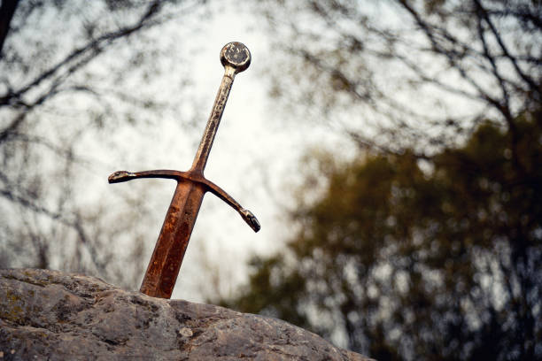
Vacances d’été 2026 du lundi 06 au vendredi 10 JUILLET
Accueil de loisirs Léo Lagrange
thématique
Royaume créatif
Royaume sportif
Au cours de ce mois de juillet, les enfants seront invités à plonger au cœur du légendaire royaume du roi Arthur, où les attendent quêtes mystérieuses, défis de chevaliers, enchantements de Merlin et recherche de la mythique Excalibur.
Au fil de leurs aventures, ils vivront un été riche en imagination, en jeux, en découvertes et en moments de partage.
Fabrication de médailles de chevalier
Création de boucliers personnalisés
Confection de baguettes magiques de Merlin
Réalisation d'épées de chevalier Construction d'un château fort en 3D
Création d'enluminures médiévales inspirées des manuscrits anciens
Initiation tir à l’arc
Chasse au trésor
La course de chevaux
La bataille des châteaux
Royaume expressif
Royaume de l’exploration
Royaume des festivités
Prendre la parole en public sous louis XVI
Le jeu du miroir
Temps récréatifs
Un moment de jeu libre, en intérieur ou en extérieur, pour explorer, créer, imaginer et s'amuser en toute liberté ! Les enfants pourront choisir parmi de nombreux espaces et jeux : jeux de construction, tapis de voitures, poupées, vélos, dinette, jeux d'imitation et bien d'autres activités adaptées à leurs envies.
Grand jeu : « La Grande Quête d'Excalibur »
L'aventure commence ! Les enfants devront relever de nombreux défis, résoudre des énigmes et faire preuve de courage pour retrouver la légendaire épée Excalibur.
Mission : retrouver Excalibur et mériter leur place parmi les valeureux chevaliers de la Table Ronde !

Slide 2
Vacances d’été 2026 du lundi 13 au vendredi 17 Juillet
Accueil de loisirs Léo Lagrange
thématique
Royaume créatif
Royaume sportif
Au cours de ce mois de juillet, les enfants seront invités à plonger au cœur du légendaire royaume du roi Arthur, où les attendent quêtes mystérieuses, défis de chevaliers, enchantements de Merlin et recherche de la mythique Excalibur.
Au fil de leurs aventures, ils vivront un été riche en imagination, en jeux, en découvertes et en moments de partage.
Création d'une fresque de la carte
du royaume
Fabrication de mini-catapultes
Confection de porte-clés
Réalisation des décorations de la salle Construction de chevaux en carton
La chasse aux pièces
Initiation ultimate
Relais de jeux d’eau
La bataille
Royaume expressif
Royaume de l’exploration
Royaume des festivités
Jeux de mime
Qui suis-je ?
La carte d’identité
Temps récréatifs
Un moment de jeu libre, en intérieur ou en extérieur, pour explorer, créer, imaginer et s'amuser en toute liberté ! Les enfants pourront choisir parmi de nombreux espaces et jeux : jeux de construction, tapis de voitures, poupées, vélos, dinette, jeux d'imitation et bien d'autres activités adaptées à leurs envies.
Jeudi 16 juillet 2026
Une grande kermesse médiévale attend les apprentis chevaliers ! Au fil des différents stands d'inspiration médiévale, ils devront relever de nombreux défis, faire preuve d'adresse, de courage et d'esprit d'équipe pour remporter un maximum d'épreuves dans une ambiance festive et conviviale.

Slide 3
Vacances d’été 2026 du lundi 20 au vendredi 24 juillet
Accueil de loisirs Léo Lagrange
thématique
Royaume créatif
Royaume sportif
Au cours de ce mois de juillet, les enfants seront invités à plonger au cœur du légendaire royaume du roi Arthur, où les attendent quêtes mystérieuses, défis de chevaliers, enchantements de Merlin et recherche de la mythique Excalibur.
Au fil de leurs aventures, ils vivront un été riche en imagination, en jeux, en découvertes et en moments de partage.
Fabrication de casques de chevaliers
Création d'étendards aux couleurs
du royaume
Construction de pont-levis en papier
Réalisation des blasons du Roi Arthur
Confection de couronnes royales
Les gardiens de camelot
La balle aux prisonniers
Les parcours de jeux d’eau
La quête d'Excalibur
Royaume expressif
Royaume de l’exploration
Royaume des festivités
Dessiner c’est gagner
Qui suis-je ?
Le chef d’orchestre
Temps récréatifs
Un moment de jeu libre, en intérieur ou en extérieur, pour explorer, créer, imaginer et s'amuser en toute liberté ! Les enfants pourront choisir parmi de nombreux espaces et jeux : jeux de construction, tapis de voitures, poupées, vélos, dinette, jeux d'imitation et bien d'autres activités adaptées à leurs envies.
Grand jeu
La grande quête d'Excalibur est lancée !
Partez à la recherche de l'épée légendaire et prouvez votre valeur pour rejoindre les chevaliers de la Table Ronde !

Slide 4
Vacances d’été 2026 du lundi 27 au 31 juillet
Accueil de loisirs Leo Lagrange
thématique
Royaume créatif
Royaume sportif
Au cours de ce mois de juillet, les enfants seront invités à plonger au cœur du légendaire royaume du roi Arthur, où les attendent quêtes mystérieuses, défis de chevaliers, enchantements de Merlin et recherche de la mythique Excalibur.
Au fil de leurs aventures, ils vivront un été riche en imagination, en jeux, en découvertes et en moments de partage.
Création d'une fresque médiévale en 3D
Fabrication d'un masque de chevalier ou de princesse
Confection d'une couronne royale
Réalisation d'un œuf de dragon fantastique
Création du portrait de son chevalier ou de sa chevalière
Fabrication d'un blason personnalisé aux couleurs de son royaume
Le parcours des chevaliers
Jeux de course
Jonglerie
La course aux drapeaux
Royaume expressif
Royaume de l’exploration
Royaume des festivités
Jeux théâtraux
Jeux de mime
Les messagers du royaume
Temps récréatifs
Un moment de jeu libre, en intérieur ou en extérieur, pour explorer, créer, imaginer et s'amuser en toute liberté ! Les enfants pourront choisir parmi de nombreux espaces et jeux : jeux de construction, tapis de voitures, poupées, vélos, dinette, jeux d'imitation et bien d'autres activités adaptées à leurs envies.
Jeudi 30 juillet
« Grand bal costumé de Camelot »
Chevaliers, princesses, rois, reines, magiciens et dragons sont invités à célébrer le royaume dans leurs plus beaux costumes !

